Slide 1
« Роль дидактических игр в подготовке к обучению грамоте»
Воспитатель подготовительной группы: Чащухина М.В.

Slide 2
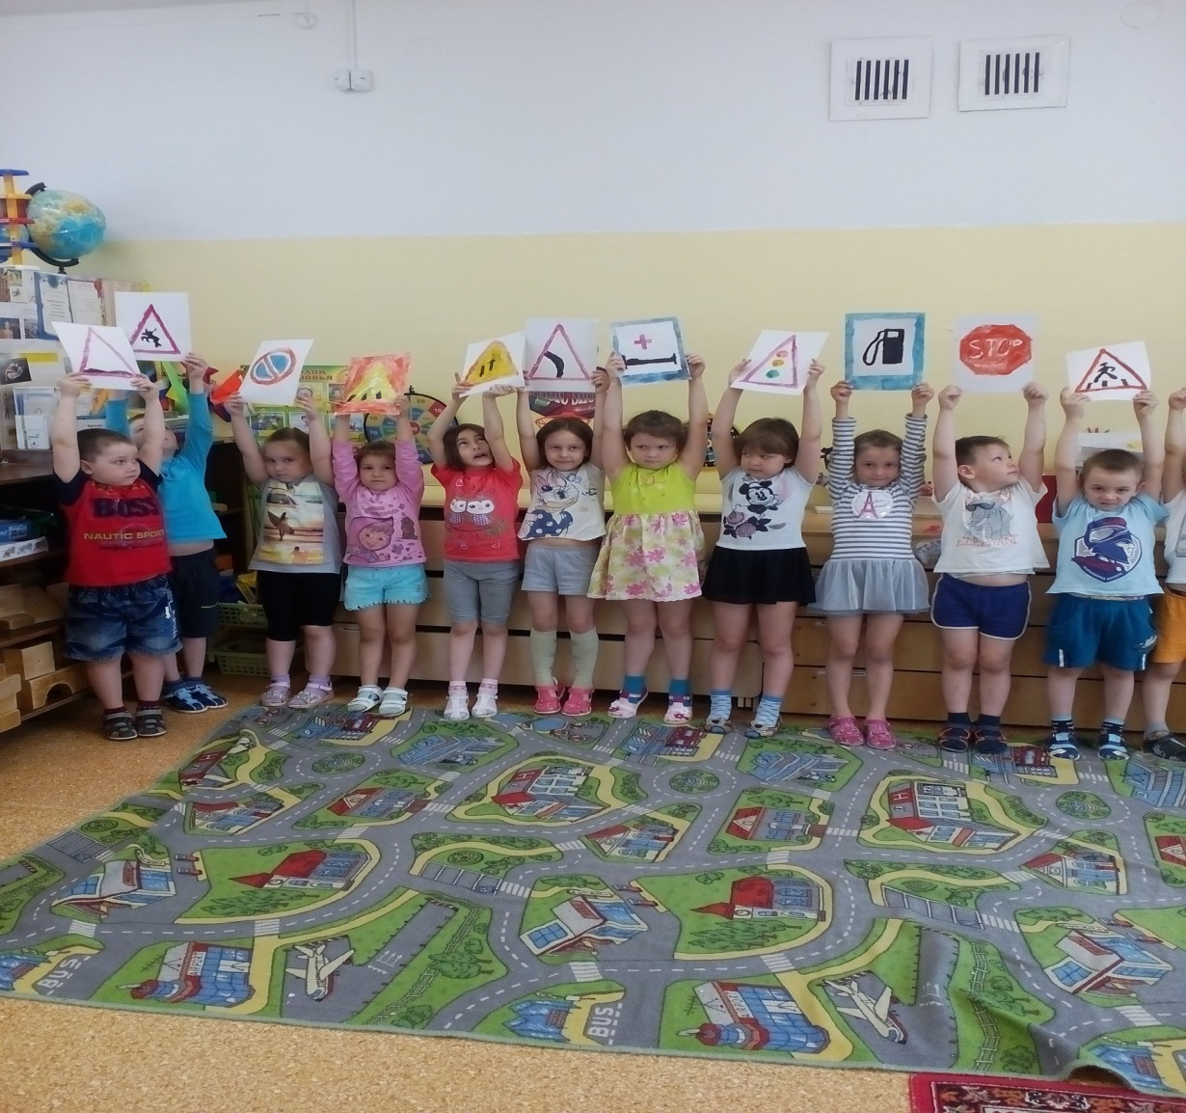
На занятиях по грамоте мы используем:
дидактические игры;
словесные игры;
упражнения.

Slide 3
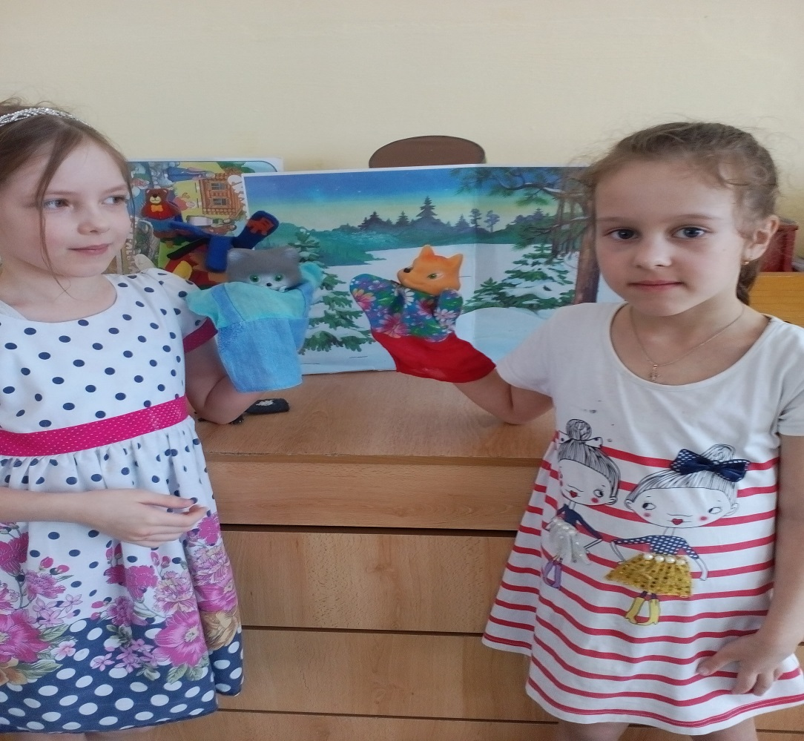
Играми мы обеспечиваем повышение мотивации детей к обучению грамоте путем использования наглядного дидактического материала

Slide 4
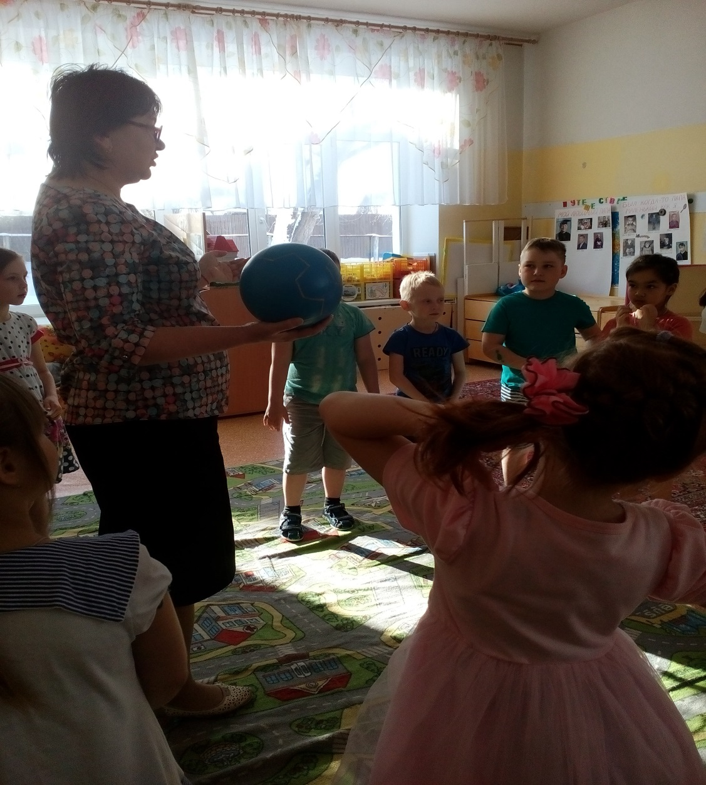
Развиваем интерес ко всему происходящему; овладение элементами грамоты, которая будет являться «фундаментом» при обучении в школе

Slide 5
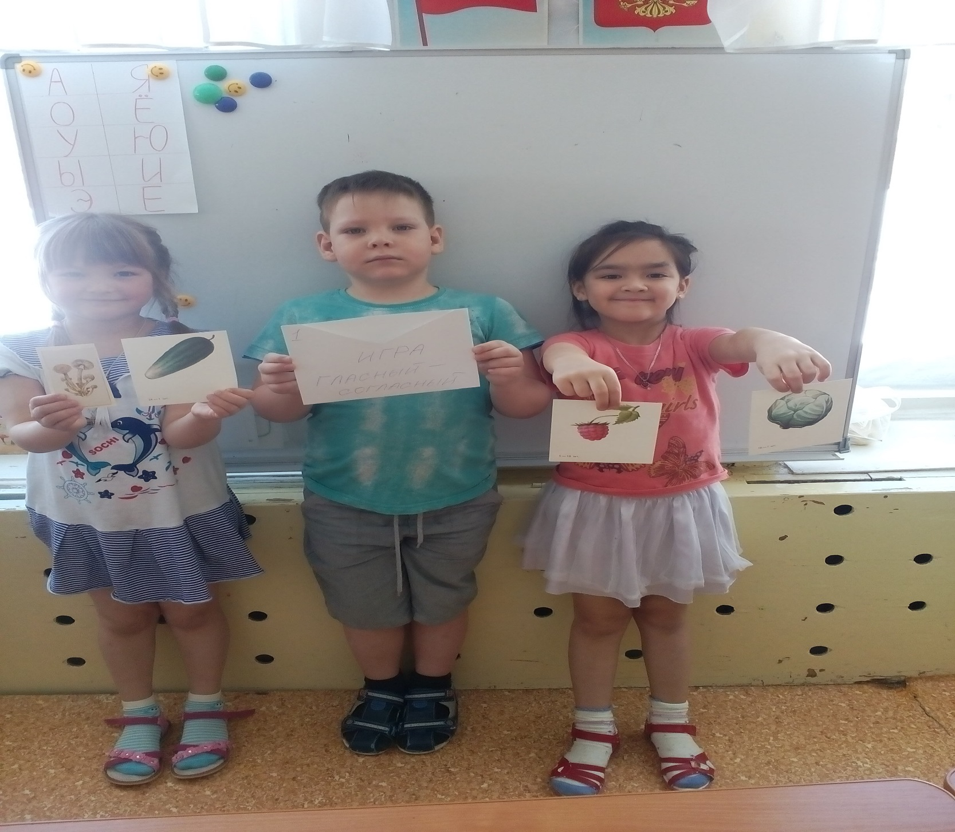

Slide 6
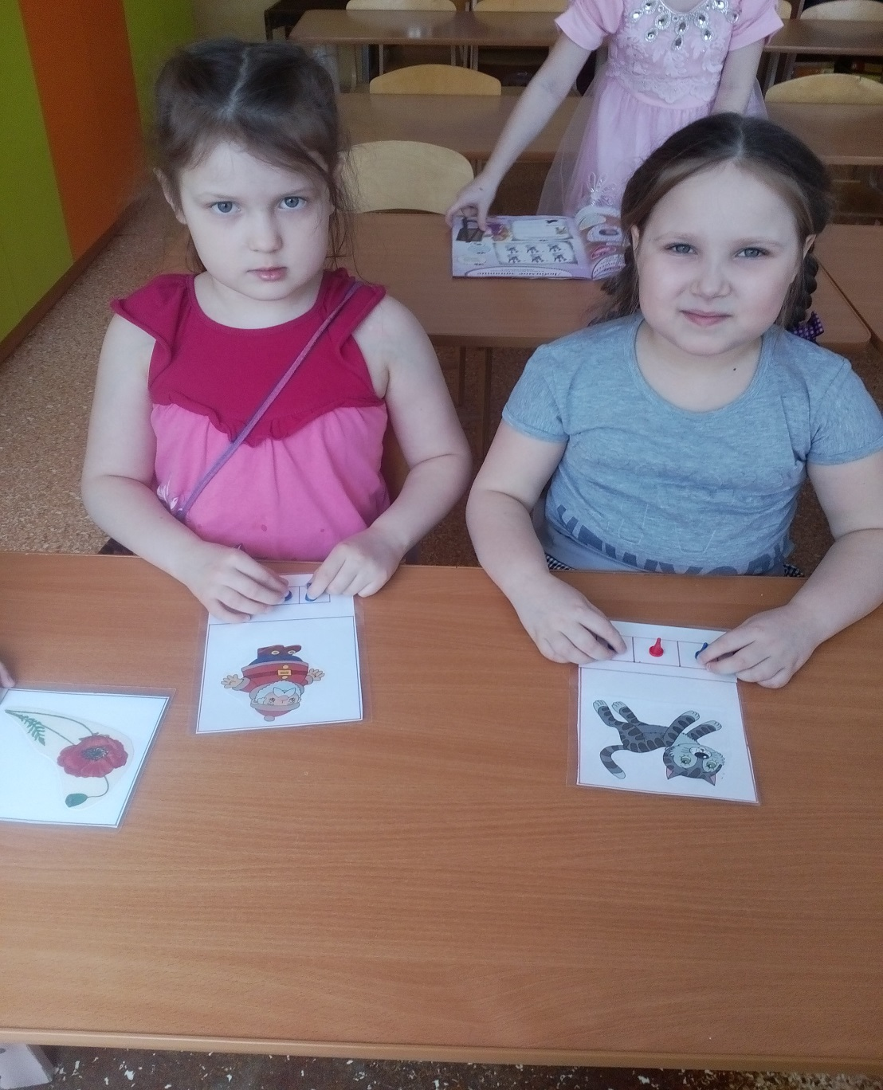
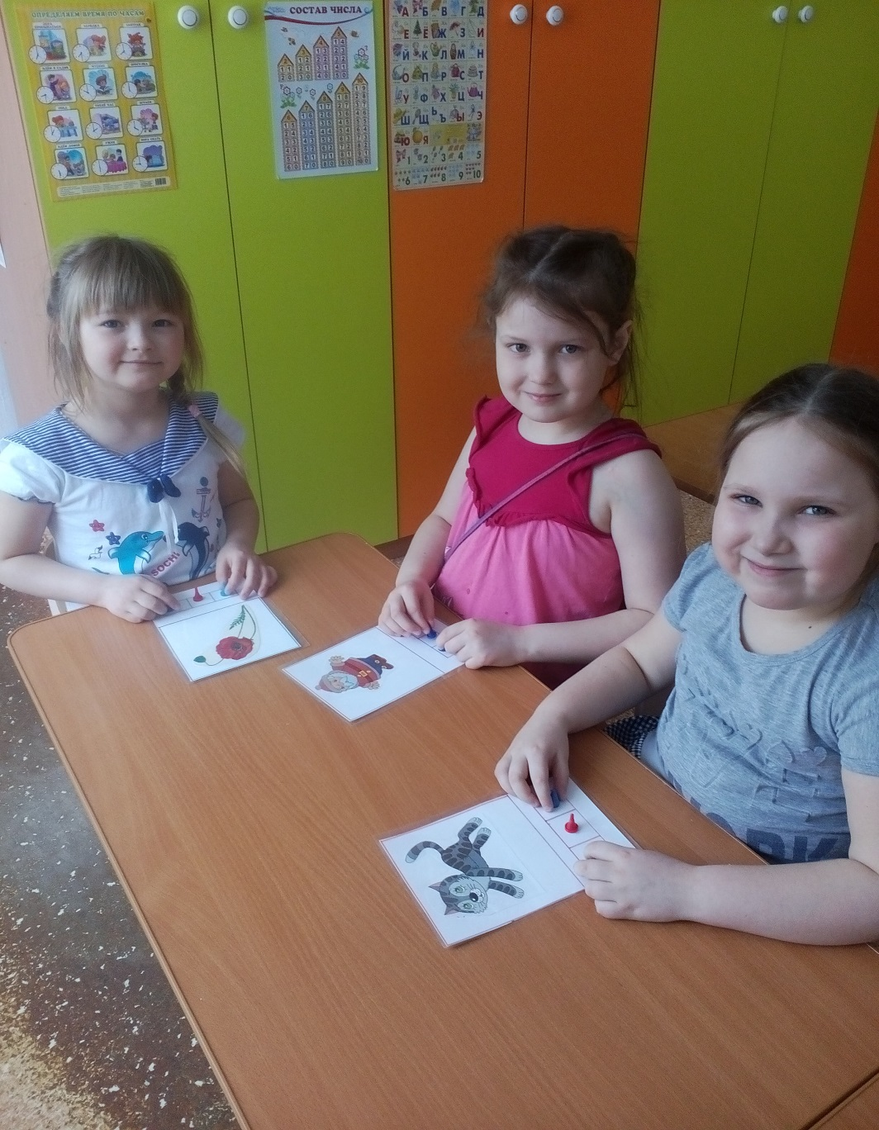

Slide 7
Игры со звуками
ВЫДЕЛЕНИЕ ПЕРВОГО ЗВУКА В СЛОВЕ,В СЛОГЕ ; ПОДБОР СЛОВ НА ЗАДАННЫЙ ЗВУК, слог; игра со словами на определение позиции звука в слове
ИГРА «ГДЕ ЗВУК» (« ДОМИКИ» И НАБОР КАРТИНОК ДЛЯ ОПРЕДЕЛЕНИЯ ПОЗИЦИИ ЗВУКОВ В СЛОВАХ);
ИГРА «НАЙДИ КАРТИНКУ» (РЕБЕНОК ИЩЕТ КАРТИНКУ С ЗАДАННЫМ ЗВУКОМ);
ИГРА » ГДЕ СПРЯТАЛСЯ ЗВУК» (КАРТОЧКИ СО СЛОВАМИ , ГДЕ ИЗУЧАЕМЫЙ ЗВУК СТОИТ В РАЗНЫХ ПОЗИЦИЯХ:НАЧАЛО,СЕРЕДИНА,КОНЕЦ СЛОВА) ;
ИГРА «ПОЕЗД» (СОБРАТЬ ВАГОНЧИКИ НА ОПРЕДЕЛЕННЫЙ ЗВУК); предметные картинки;
Предметные картинки , начинающие с мягкого или твердого звука;
Ребусы, пазлы, лото.

Slide 8
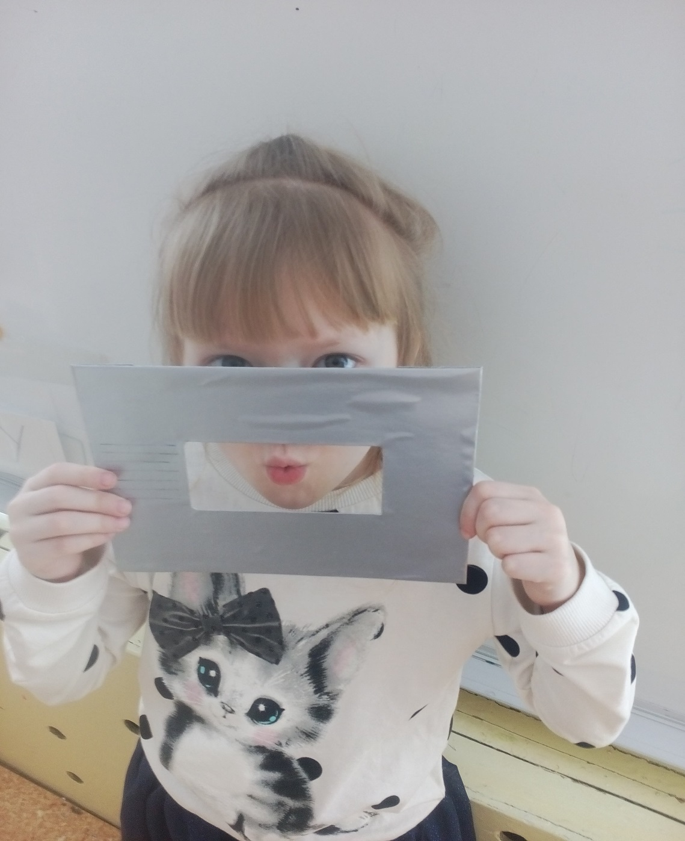
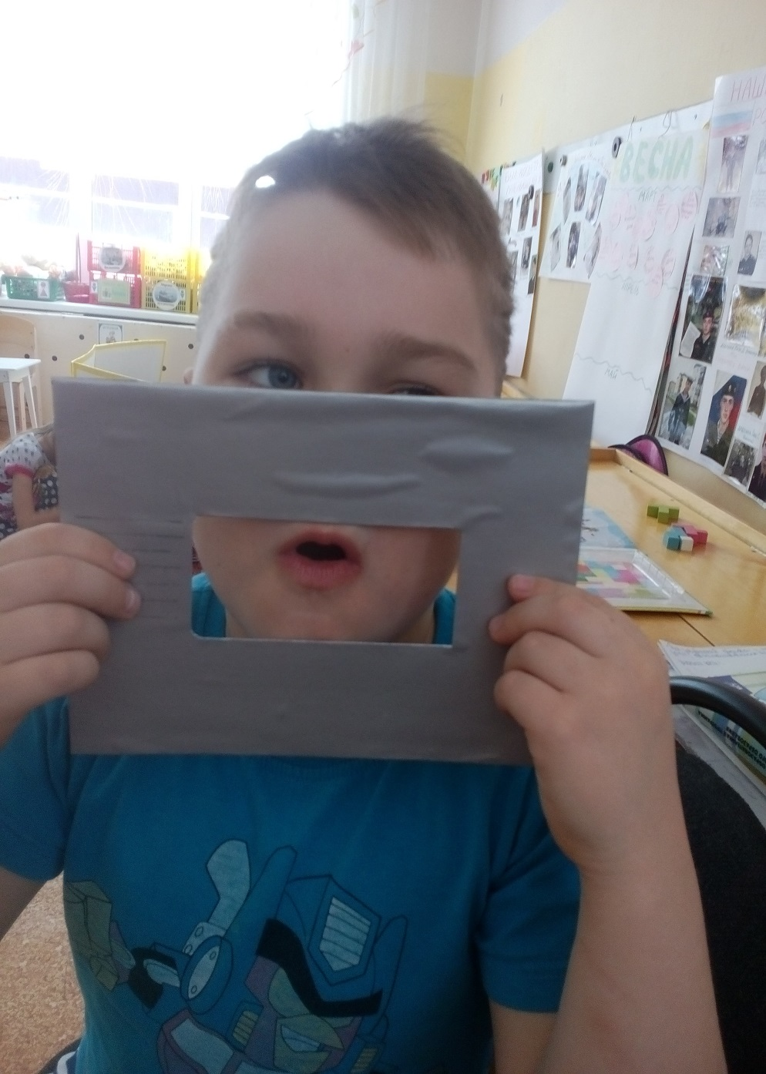
Артикуляционная гимнастика

Slide 9
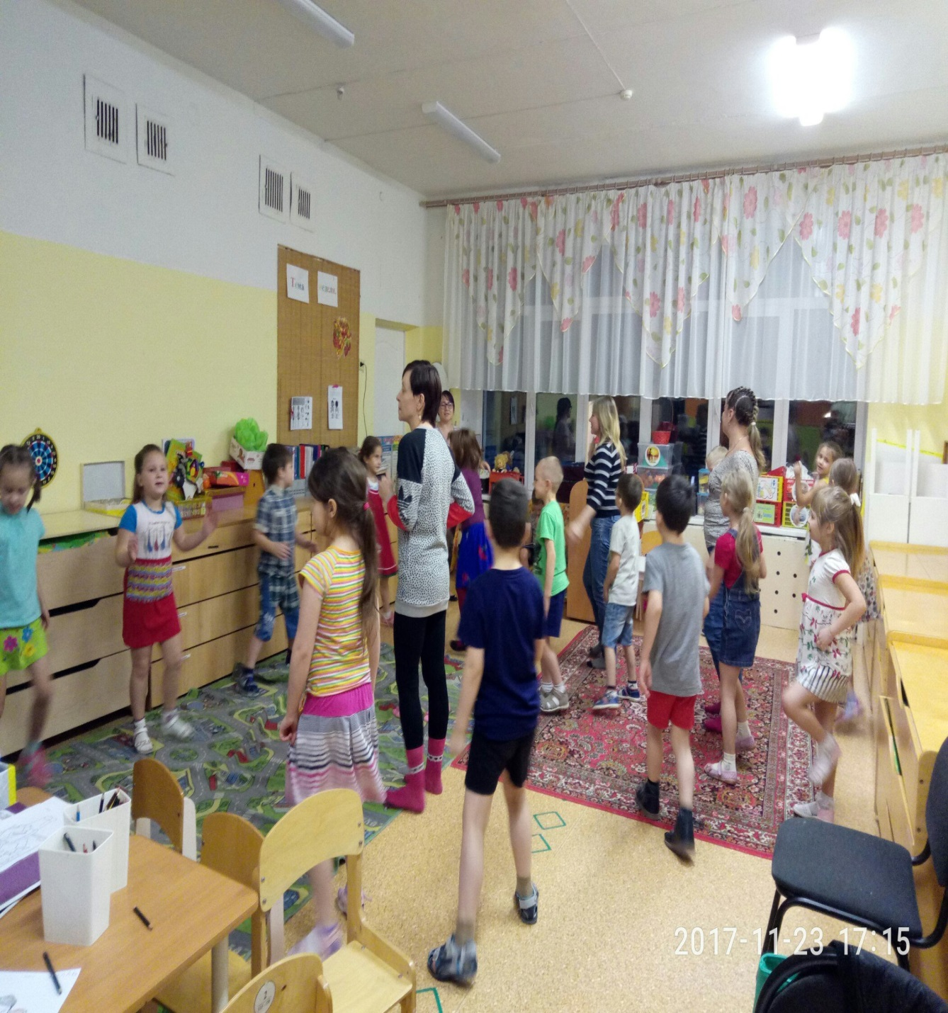
Музыкальная Физкультминутка
Физкультминутка — кратковременные физические упражнения — проводится в перерыве между занятиями, а также в процессе занятий, требующих интеллектуального напряжения.

Slide 10
В результате проведения таких игр, дети разного уровня подготовки, с разными стартовыми данными, разной активностью одинаково, живо и с интересом включаются в игры со звуками, слогами, словами, буквами. К концу обучения дети на занятиях показывают высокий уровень подготовки к школе. И в дальнейшем, при обучении чтению и письму, ребёнок «не потеряет» ни одной буквы, так как он умеет выделять все звуки в слове от первого до последнего, определять их количество и последовательность, делить слова на слоги.

